Slide 1
React Native

Slide 2
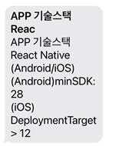
APP 기술 스택
React-native
React native(RN) 개발환경
개발 운영체제 | 안드로이드 앱개발 | iOS 앱 개발
Window 10 | 가능 | 불가능
Mac | 가능 | 가능
Linux | 가능 | 불가능

Slide 3
윈도우에 react native 개발 환경 구축하기
Chocolatey설치
- 명령프롬프트(cmd)를 관리자 권한으로 실행 후 아래 명령어 사용
@"%SystemRoot%\System32\WindowsPowerShell\v1.0\powershell.exe" -NoProfile -InputFormat None -ExecutionPolicy Bypass -Command "iex ((New-Object System.Net.WebClient).DownloadString('https://chocolatey.org/install.ps1'))" && SET "PATH=%PATH%;%ALLUSERSPROFILE%\chocolatey\bin"
- Chocolatey 버전확인(아래 명령어 사용)
choco -version

Slide 4
Chocolatey 설치
https://chocolatey.org/install

Slide 5
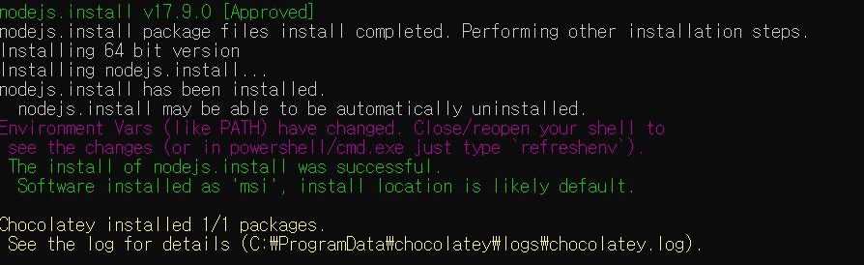


2. Nodejs 설치(아래 명령어 사용)
Choco install –y nodejs.install
- Node 버전확인(cmd 관리자 권한 재실행 후 아래 명령어 사용)
node --version
- Npm 버전확인
npm --version

Slide 6
Node.js LTS (Install)
https://community.chocolatey.org/packages/nodejs-lts
설치
>choco install nodejs-lts
2. 업데이트 >choco upgrade nodejs-lts
3. Node 버전확인 >node -v
3. Npm 버전확인 >npm -v

Slide 7
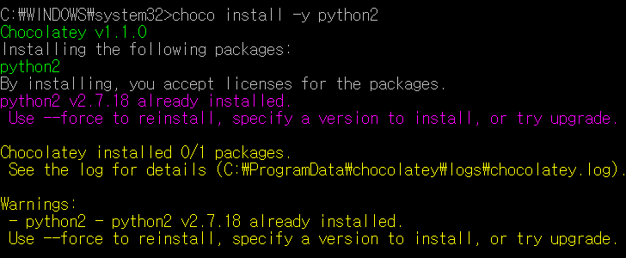

3. Python 설치 (python2설치함 2021.7월 자료, python3는 사용하는지 모름)
- 명령프롬프트(cmd)를 관리자 권한으로 실행 후 아래 명령어 사용
choco install –y python2
python버전 확인
python --version

Slide 8

4. React Native CLI 설치(아래 명령어 사용)
Npm install –g react-native-cli
React Native 버전확인(아래 명령어 사용)
npx react-native –version
위와 같은 Npm fund 에러 발생시
>npm install --no-fund –g react-native-cli

Slide 9


5. Jdk 설치(아래 명령어 사용)
choco install –y jdk8
- Jdk 버전확인 (cmd 관리자권한 재실행 후 아래 명령어 사용)
java –version
- Java 컴파일러 버전 확인
javac -version

Slide 10
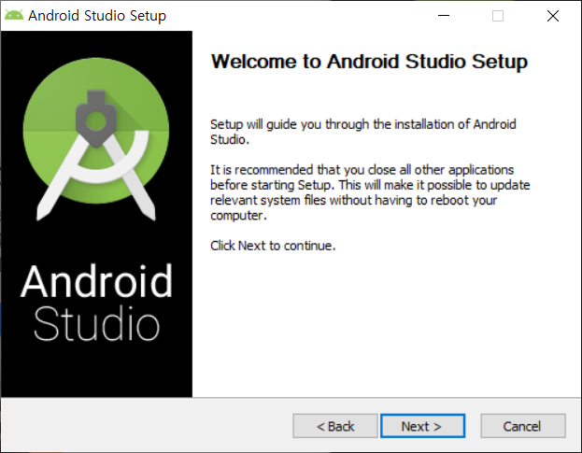
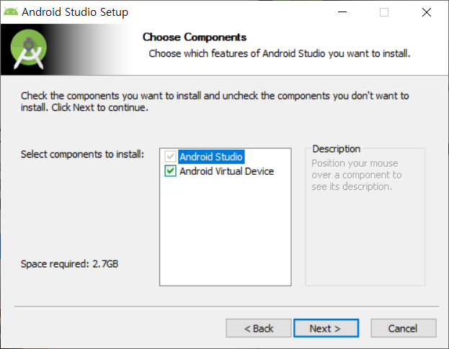
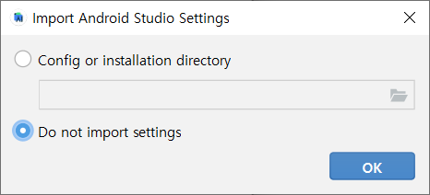
6. 안드로이드 스튜디오 설치
https://developer.android.com/studio

Slide 11
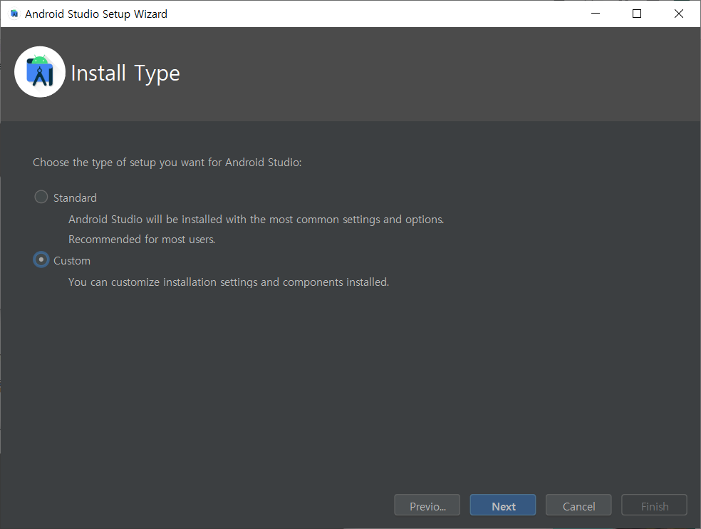
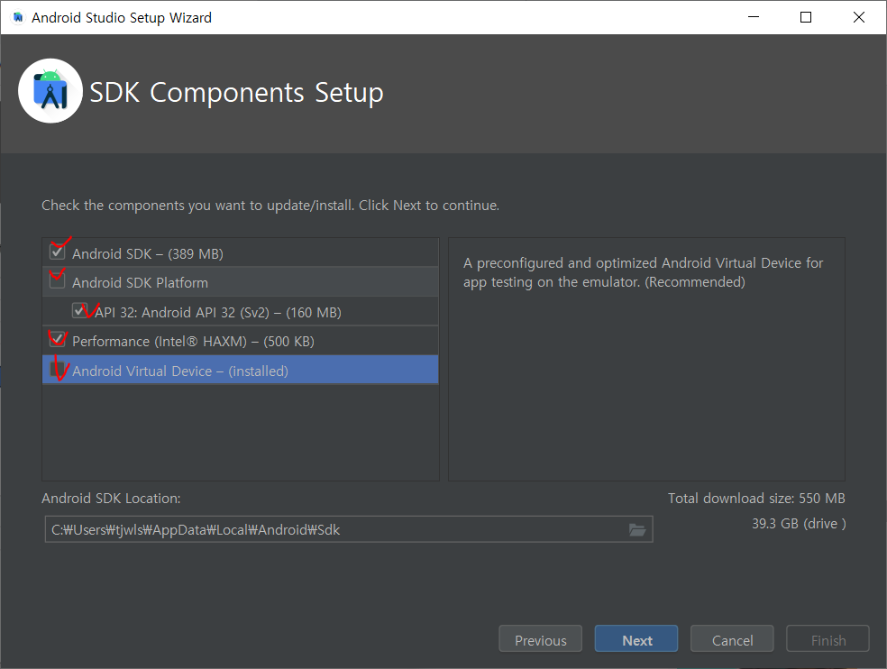
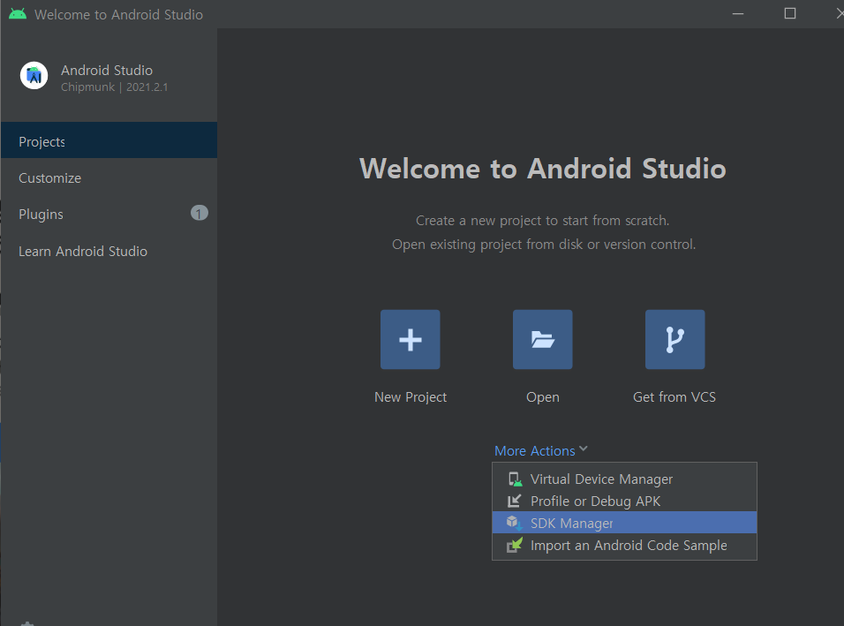
6-1. 안드로이드 스튜디오 설치

Slide 12
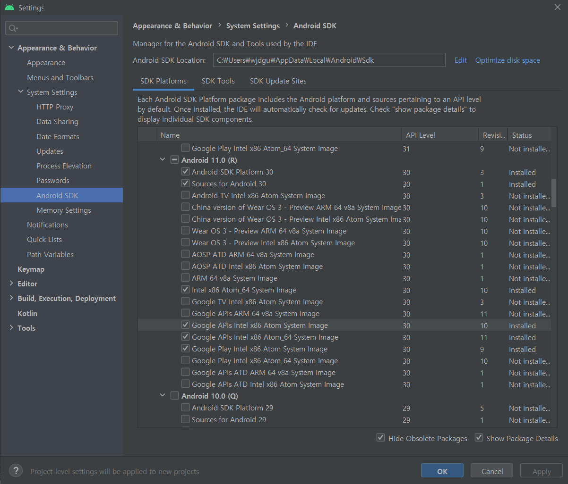
6-2. 안드로이드 스튜디오 설치
1. Show Pakage Details 체크
2. 아래의 내용을 체크
- Android SDK Platform 30
- Intel x86 Atom_64 System Image
- Google APIs Intel x86 Atom System Image
3. 전부 선택하였다면 우측 하단 OK 버튼을 눌러 설치

Slide 13
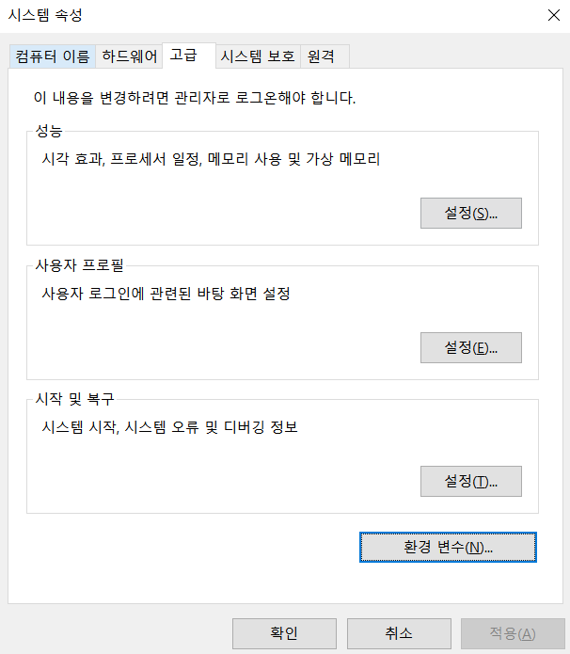
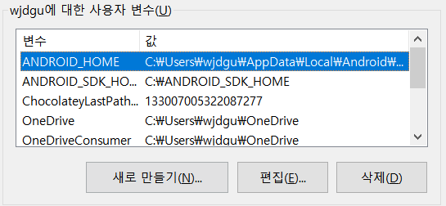
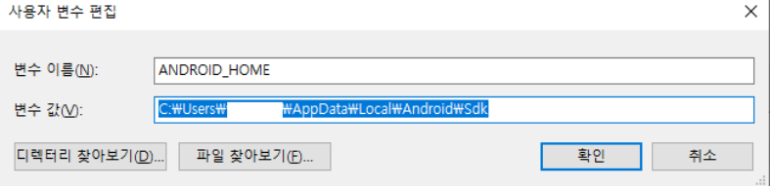
7. 안드로이드 스튜디오 환경변수 설정
환경변수 설정
변수 이름: ANDROID_HOME
변수 값: C:\Users\(본인계정)\AppData\Local\Android\Sdk

Slide 14
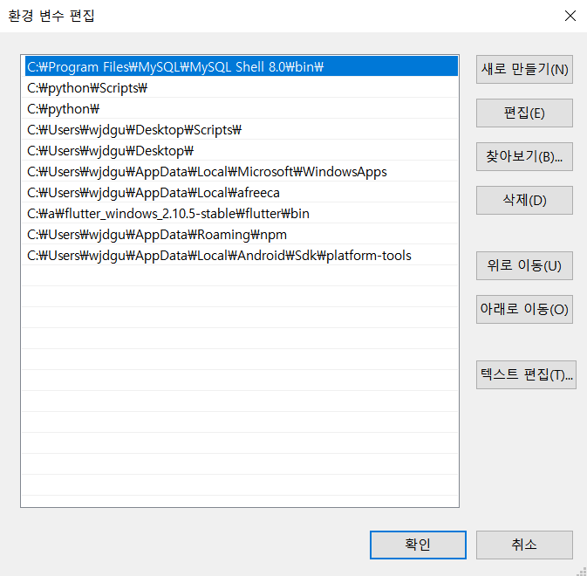
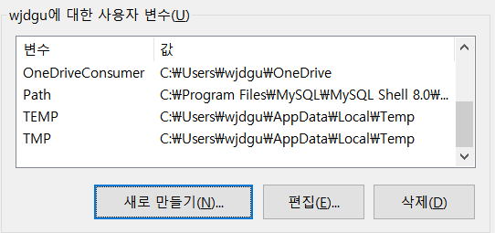
7-1. Path 편집
Path선택 후 편집버튼 클릭
새로 만들기 클릭 후
C:\Users\(계정)\AppData\Local\
Android\Sdk\platform-tools작성 후 확인 버튼 클릭

Slide 15
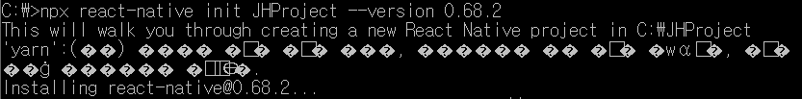
8. 프로젝트 만들기
01. cmd 관리자 권한으로 실행
02. 아래의 명령어로 프로젝트 생성
- npx react-native init <프로젝트명>
- 원하는 특정 버전에 대해서 개발하려면 --version X.XX.X옵
션을 설정해서 만들면 됨

Slide 16
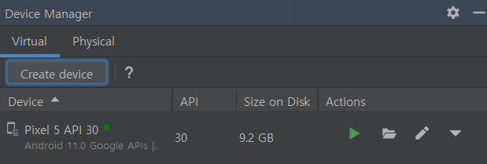
9. 안드로이드 기기 준비
1. Android Studio를 이용해서 ./프로젝트명/android 프로젝트를 엽니다.
2. 안드로이드 스튜디오의 “Device Manager” 혹은 우측 상단에 있는 그림 클릭
3. “Creat device” 를 클릭 한 후 가상 기기 생성
=> 가상 기기가 다음과 같이 만들어지면
실행 버튼을 눌러 가상기기 실행

Slide 17
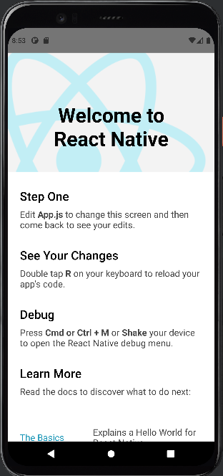

10. 리액트 네이티브 앱 실행
01. 관리자 권한으로 실행
02. 전에 안드로이드 스튜디오로 열었던 프로젝트로 이동
03. 메트로metro실행
npx react-native start
04. 실행 할 수 있는 명령어 작성
- 위에 있는 명령어를 순서대로 실행하면 오른쪽과 같은 화면이 나옴 =>

Slide 18
Path 추가(sdk의 platform-tools)
C:\Users\[사용자이름]\AppData\Local\Android\Sdk\platform-tools
Init시 버전 오류로 인해 에러 발생가능
에러 발생시 - - version 0.68.2 추가
npm react-native init <ProjectName> --version 0.68.2
Android SDK Platform 28 기반 AVD 구동시 react Native 연결되지 않음
Android SDK Platform 30 기반으로 구동시 작동
해당 react native 생성시
buildToolsVersion = 31.0.0
minSDKversion=21
complieSdkVersion =31
TargetSdkVersion=31

Slide 19
설치 –MacOS(M1)
Homebrew설치
/bin/bash -c "$(curl -fsSL https://raw.githubusercontent.com/Homebrew/install/HEAD/install.sh)“
Brew 버전 확인
brew --version

Slide 20
Node.js설치
Brew install node
Node 버전확인
Node --version
Npm 버전확인
Npm --version
Watchman설치
Brew install watchman
버전확인
Watchman -v

Slide 21
Watchman설치
Brew install watchman
버전확인
Watchman –v
Watchman은 특정 폴더나 파일을 감시
변화가 생길경우 특정 동작을 수행하도록 설정하는 역할
React-native에서 소스 코드의 추가, 변경이 발생하면 다시 빌드하기 위해 watchman을 사용

Slide 22
React-native CLI 설치
npm install -g react-native-cli
버전확인
npx react-native --version
or
react-native --version

Slide 23
정리중
Xcode 설치 –app store에서 설치
Xcode command line tools가 설치되어있는지 확인
Xcoid-preferences-locations
Cocoapods 설치
sudo gem install cocoapods
JDK설치 - 정리중
https://llighter.github.io/install-java-on-mac/
Andorid studio설정 -정리중

